Slide 1
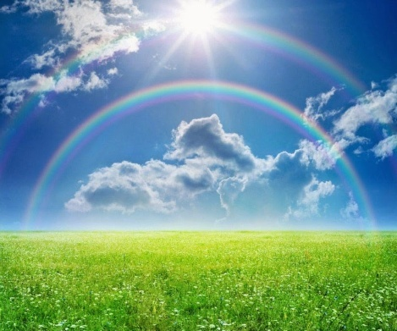
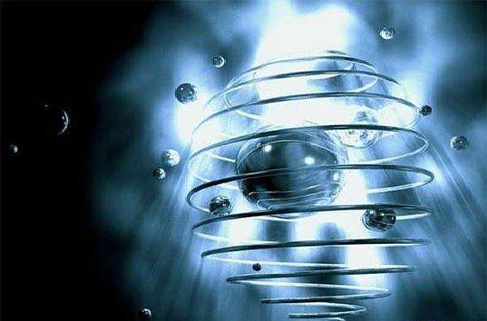
Физика в природе
Выполнила Кукнерик Дина Романовна
учитель физики
МОБУ СОШ № 5,
п. Талакан, Амурская область
далее

Slide 2
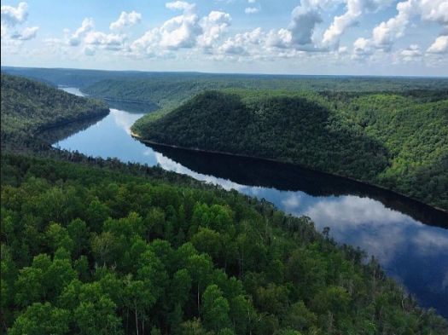
Презентация для учащихся 7-8 классов
«Физика в природе»
Народные приметы о погоде — сохраняющиеся в народе и передаваемые из поколения в поколение сведения о различных признаках, указывающих на предстоящие явления погоды. Народные приметы уходят своими корнями в далёкое, языческое прошлое. Людям приходилось уметь ориентироваться в погодных явлениях затем, чтобы вовремя собрать или посеять урожай или начать другие земледельческие работы
Изучение физики природных явлений имеет огромную познавательную ценность. Природа – это гигантская физическая лаборатория, наглядно демонстрирующая единство физической картины мира, взаимосвязь физических явлений.
Попробуйте объяснить явления природы с точки зрения науки!
далее

Slide 3
Цель:
Формирование научного мышления учащихся. Воспитание бережного отношения к природе.
Задачи:
1. Поддержать интерес к познанию мира через наблюдение природных явлений.
2. Формировать научное объяснение явлений природы на основе законов физики.
3. Способствовать заботливому отношению к окружающей среде.
далее

Slide 4
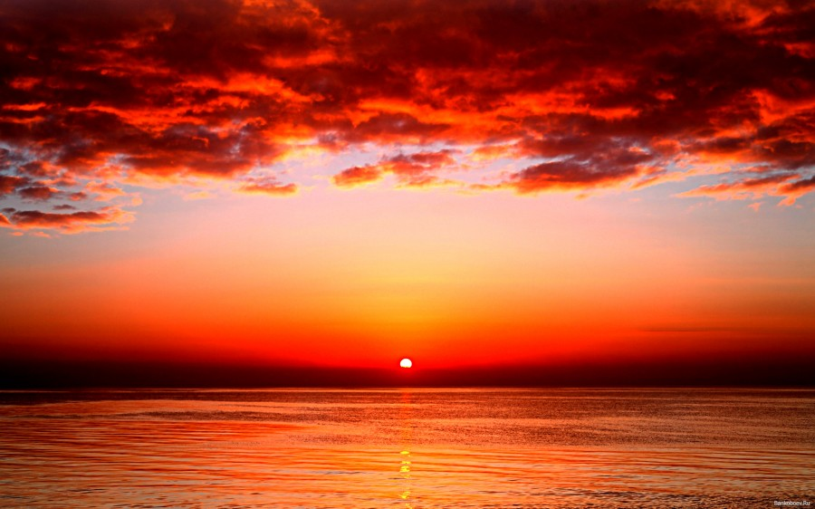
1
Почему закат красный?
Ответ
Солнце на рассвете или на закате красного цвета, потому что свет низкого солнца падает на Землю под очень малым углом и должен пройти гораздо больший путь через атмосферу, нежели днём. В результате большая часть коротких волн (синих и фиолетовых) рассеивается и поглощается воздухом.
далее

Slide 5
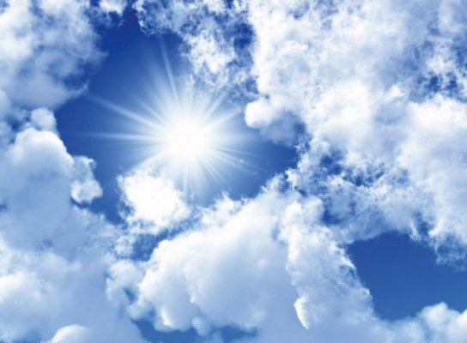
2
Почему облака белые?
Ответ
Частицы воды, из которых состоят облака, намного больше молекул газа. И если, встречая молекулы воздуха, солнечные лучи рассеиваются, то при встрече с каплями воды свет отражается от них. При этом изначально белый солнечный луч не меняет своего цвета и одновременно «окрашивает» в белый цвет молекулы облаков.
далее

Slide 6
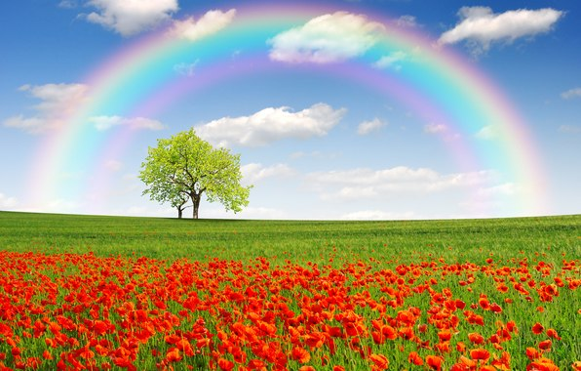
3
Почему бывает радуга?
Ответ
Радуга возникает из-за того, что солнечный свет преломляется и отражается капельками воды, парящими в атмосфере. Эти капельки по-разному отклоняют свет разных цветов (показатель преломления для длинноволнового (красного) света меньше, чем для коротковолнового (фиолетового), поэтому красный свет откланяется слабее, чем фиолетовый. В результате белый свет разлагается в спектр, т.е. происходит дисперсия света.
далее

Slide 7
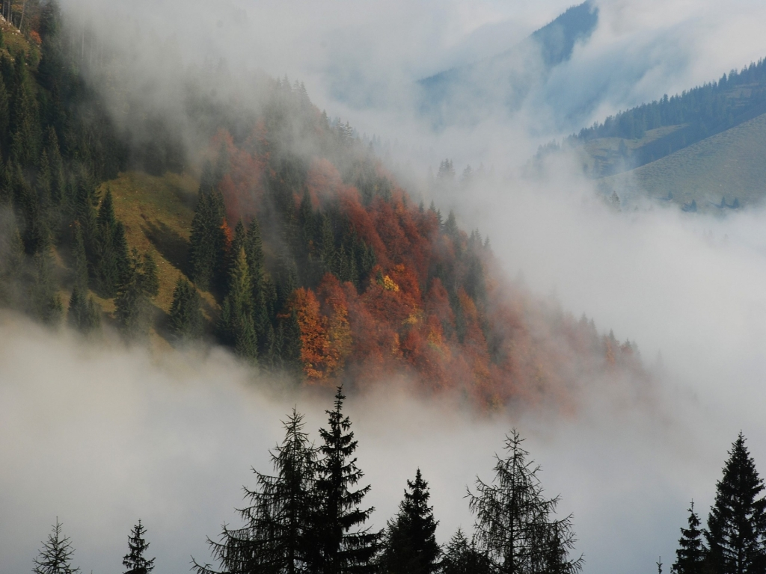
4
Откуда туман?
Ответ
В атмосфере происходит постоянная циркуляция воздуха. Теплые и холодные массы перемещаются, заменяя друг друга. Во время перемещения происходит конденсации и испарение влаги. Вода может испаряться и с поверхности водных источников, если окружающая температура несколько, ниже температуры воды. Капельки фиксируются на какой-либо поверхности и на некоторое время задерживаются в воздухе. Задержка наблюдается на протяжении нескольких часов, как правило. В это время поверхность затянута легкой дымкой и значительно снижена видимость.
далее

Slide 8
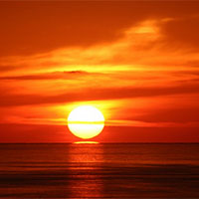
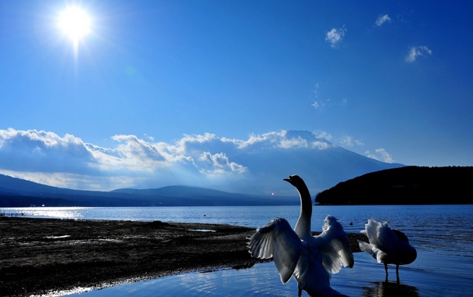
Почему Солнце на восходе и закате большое, а в зените маленькое?
5
Ответ
Это оптическая иллюзия. Вблизи горизонта мы видим солнце на фоне земных предметов и невольно сравниваем его с ними, непосредственные угловые измерения, которые легко проделать, сразу покажут, что видимые размеры Солнца не меняются в течение дня, преломление не увеличивает угловые размеры, а только приподнимает изображение солнца, т. е. мы его видим несколько дольше.
далее

Slide 9
Почему правый берег Буреи более крутой, чем левый?
6
Ответ
В физике есть такое понятие как сила Кориолиса. Относительно нашей планеты она проявляется как следствие вращения Земли вокруг своей оси. Если смотреть на Землю с северного полюса, то можно сказать, что планета вертится против часовой стрелки или слева направо. Сила Кориолиса действует на усиление по ходу тела, то есть вправо. Поэтому в северном полушарии у рек более крутыми будут правые берега (благодаря усиленному действию воды на правый берег), а левые более пологие. В южном полушарии всё будет наоборот.
далее

Slide 10
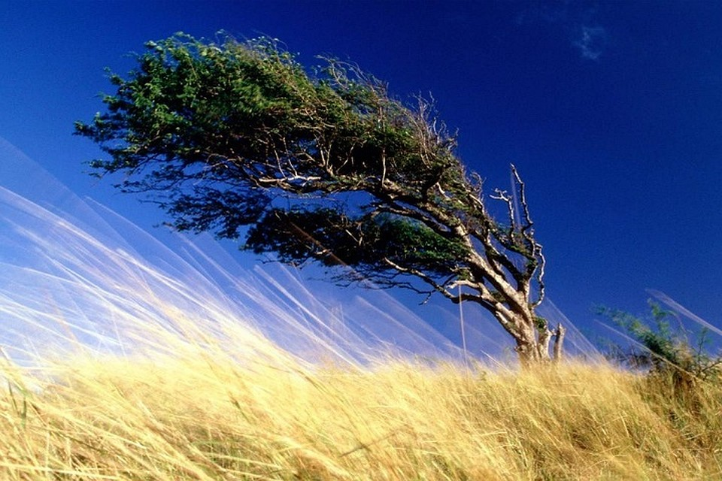
7
Почему дует ветер?
Ответ
Давление в разных участках атмосферы различно, потому что эти участки имеют неодинаковую температуру. В теплом воздухе молекулы движутся быстрее и стремятся разлететься в разные стороны, поэтому теплый воздух более разрежен, вес его снижается, и уменьшается создаваемое им давление. В холодном воздухе молекулы собираются в более тесные скопления, вес такого воздуха больше, а значит, и давление выше, чем у теплого воздуха. Как и вода, воздух имеет обыкновение перетекать из области повышенного давления в область пониженного, чтобы заполнить пустоту более разреженного воздуха. Этот процесс вызывает возникновение ветра.
далее

Slide 11
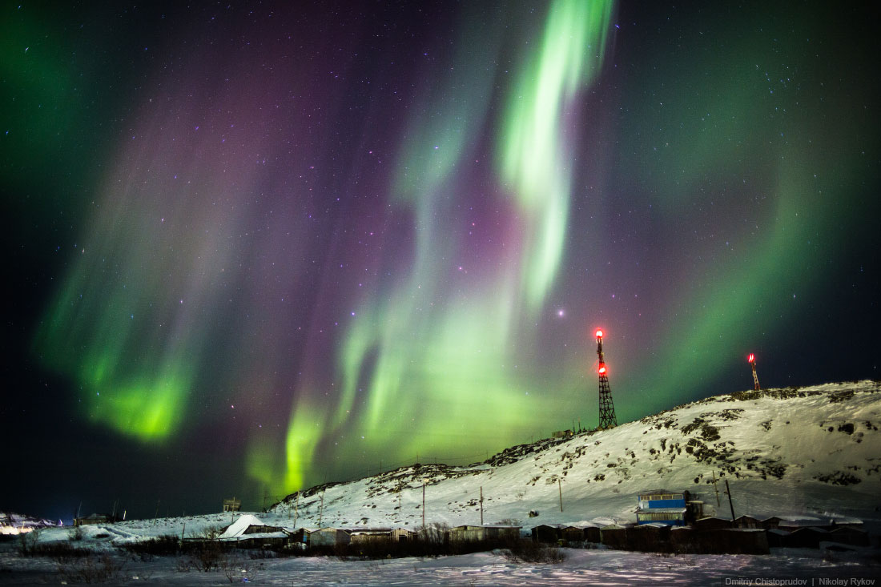
8
Почему возникает полярное сияние?
Ответ
Полярное сияние образуется, когда заряженные частицы (электроны и протоны), из солнечного ветра дующего в направлении от Солнца, попадают в атмосферу вблизи полюсов. Высокоскоростные частицы сталкиваются с атомами в атмосфере Земли на высоте где-то от 50 до нескольких сотен километров над поверхностью Земли. Когда эти частицы сталкиваются с атомами и молекулами верхних слоев атмосферы, в первую очередь кислорода и азота, часть энергии в этих столкновений преобразуется в видимый свет, который характеризует сияние.
далее

Slide 12
2
Ссылки
Фотографии
1. https://gotskaya.livejournal.com/207668.html
2. https://planetaseminarov.ru/addresses/belye-oblaka-na-tulskoy.html
3.http://vet-apteka.spb.ru/kartinki-raduga-krasivaya.html
4. https://o-planete.ru/obolotchki-zemli/atmosfera/tchto-takoe-tuman.html
5. http://chto-takoe-lyubov.net/stixi-pro-zakat-solncza/
6. https://www.badfon.ru/wallpaper/lebedi-voda-nebo-solnce.html
7. https://territorus.ru/dalniy_vostok/reka-bureya.html
8. http://deti-burg.ru/razvivayushhie-igryi-2/tematicheskoe-zanyatie-prirodnyie-yavleniya
9. http://ur-ga.ru/science/?n=1604
10. https://kipmu.ru/pochemu-duet-veter/
Презентация выполнена по книге Л.В. Тарасова «Физика в природе» М: Просвещение, 1988
далее

